Slide 1
Atelier Méthodes
Centre Émile Durkheim
Visualisation de données

Slide 2
SOMMAIRE
01. INTRODUCTION
02. CE QU’ON PEUT FAIRE
03. CE QU’ON DOIT FAIRE
Présentations
Pourquoi la dataviz ?
La dataviz c’est large!
Les compromis
Lecteurs
Format final
Objectif
04. CE QU’IL FAUT ÉVITER
05. COMMENT LE FAIRE
06. LA SUITE?
Data-ink ratio
Légendes
Échelles
3D
Bonus : dans les médias
Outils
Pros & Cons
Cas d’usage 1
Cas d’usage 2

Slide 3
01
INTRODUCTION

Slide 4




Joseph Barbier
1 - INTRODUCTION
Data science
Chercheurs
Entreprises
Service public
Open source
Dataviz
Machine Learning
Stats
Matplotlib Journey
barbierjoseph.com
github.com/JosephBARBIERDARNAL
r-graph-gallery.com
python-graph-gallery.com
react-graph-gallery.com
d3-graph-gallery.com
data-to-viz.com
dataviz-inspiration.com

Slide 5
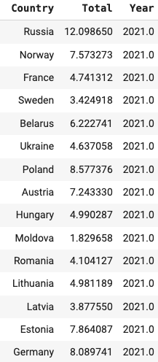
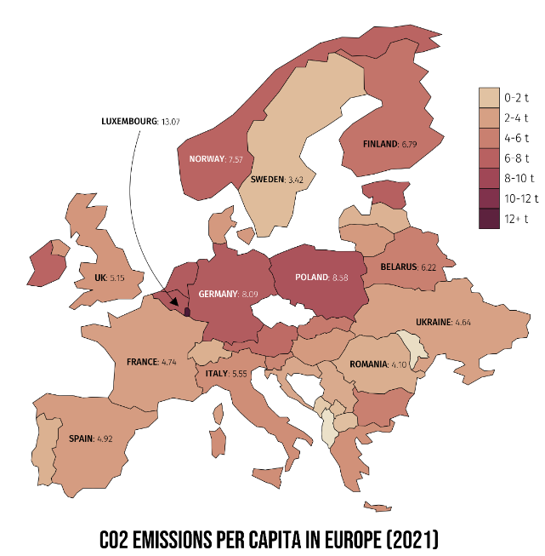
POURQUOI
1 - INTRODUCTION
L’objectif premier de la visualisation de données est de rendre accessible l’information.
Il ne suffit d’avoir l’information pour qu’elle soit facilement consommable.

Slide 6
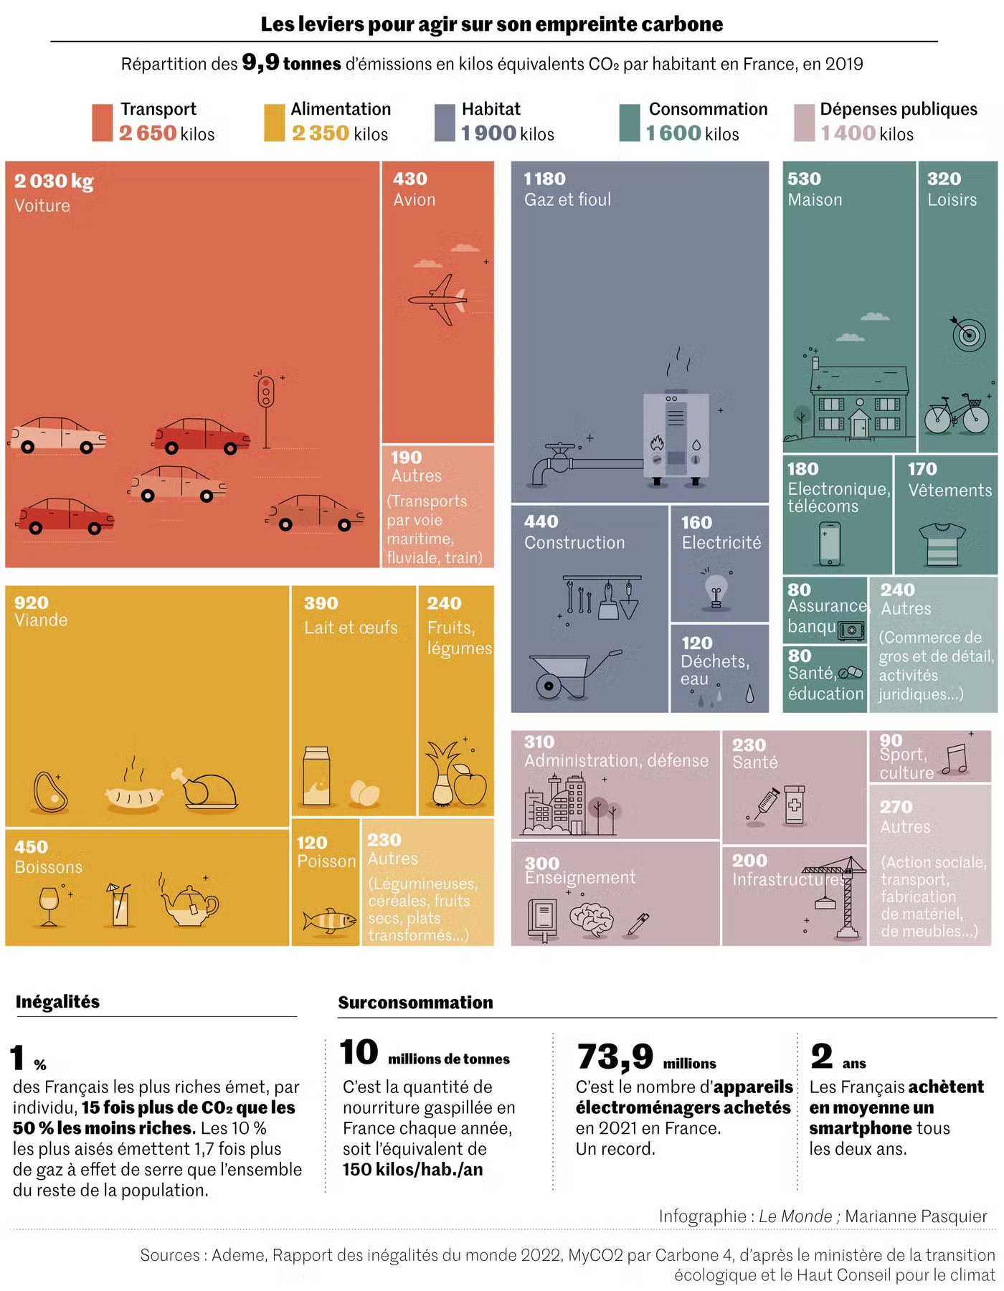
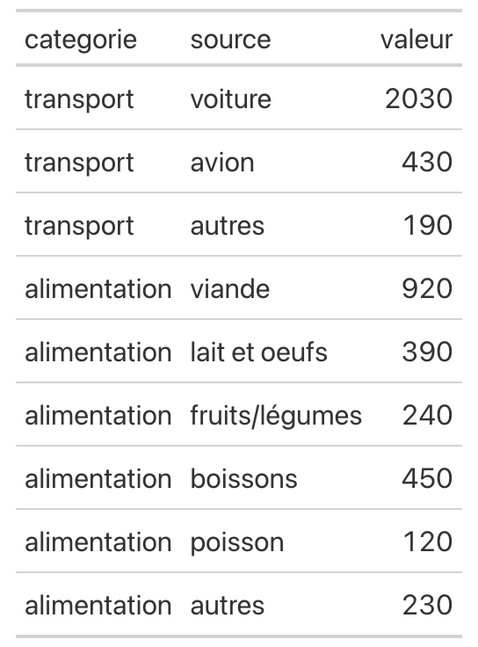
POURQUOI
1 - INTRODUCTION
En un coup d’oeil, on voit que les transports et l’alimentation représentent ¼ des parts d’émissions de CO2.

Slide 7
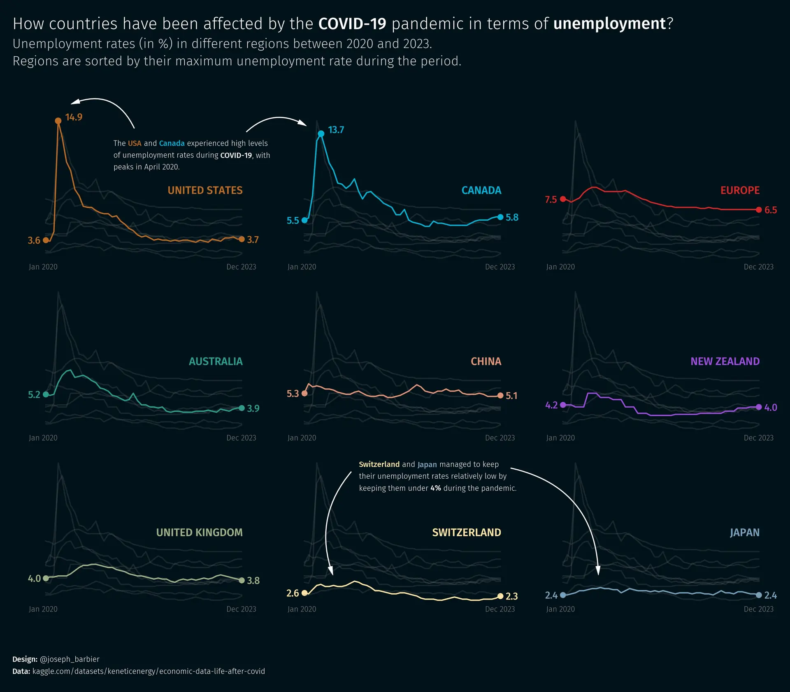
POURQUOI
1 - INTRODUCTION
La complexité à lire une table montre très rapidement vers des cas où l’on est obligé de trouver un moyen de “représenter” les valeurs.

Slide 8
02
CE QU’ON PEUT FAIRE

Slide 9
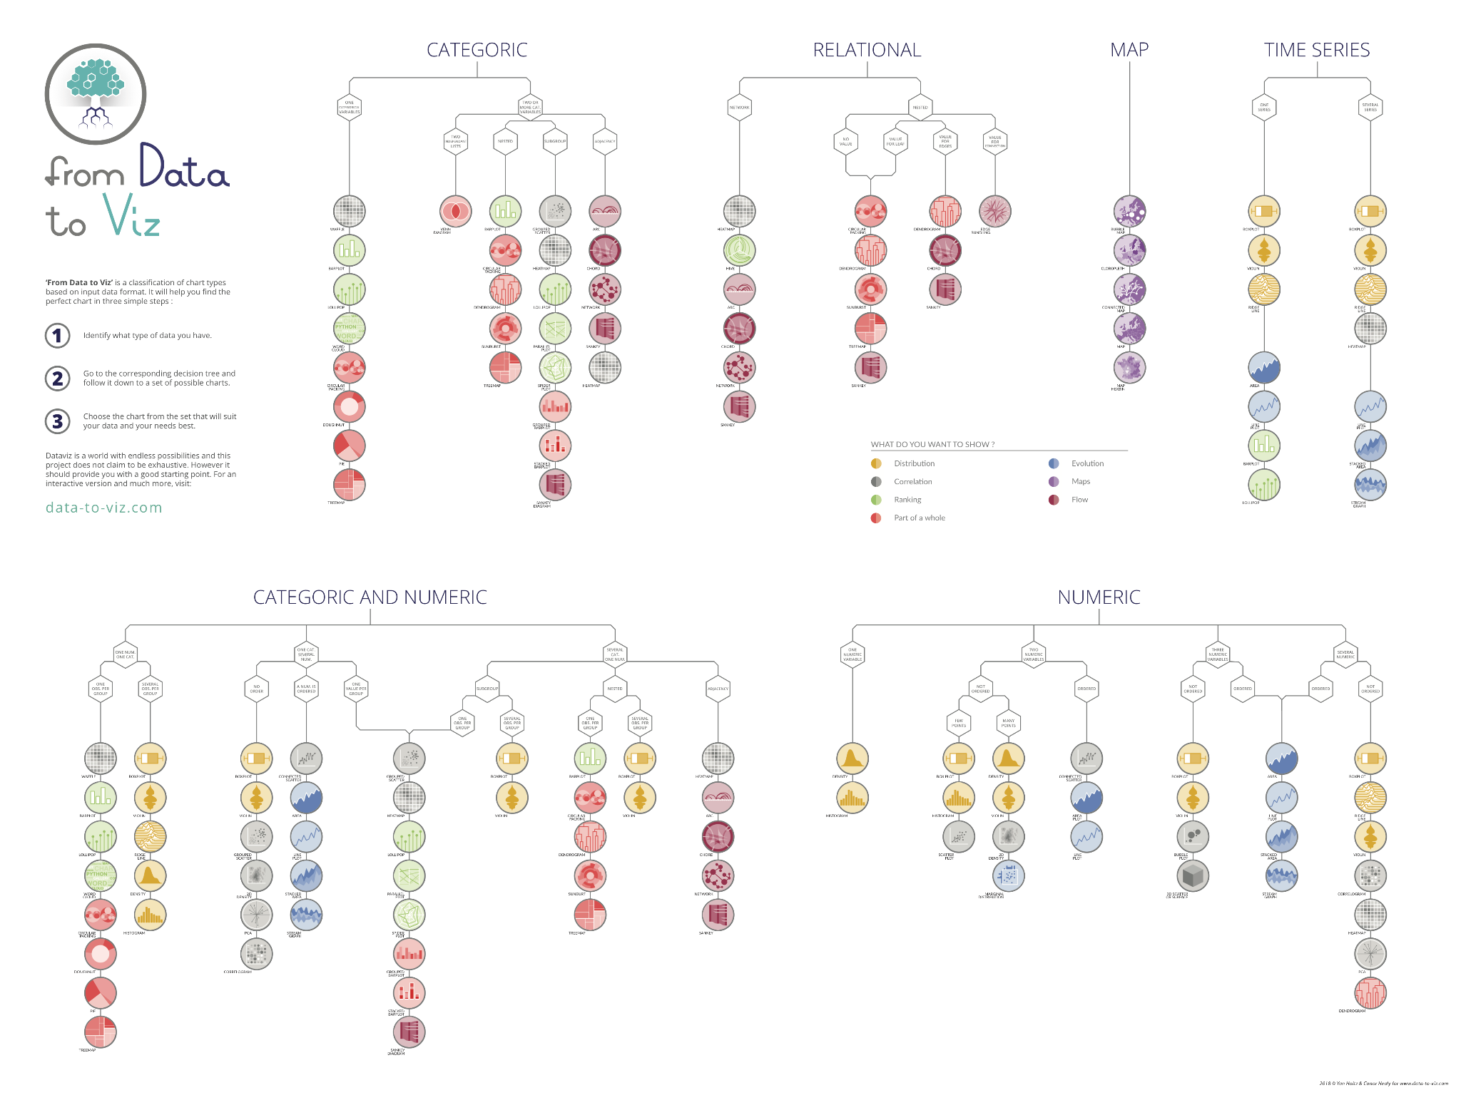
DATA-TO-VIZ.COM
2 - CE QU’ON PEUT FAIRE
Meilleur site pour vous guider dans le choix du bon graphique

Slide 10
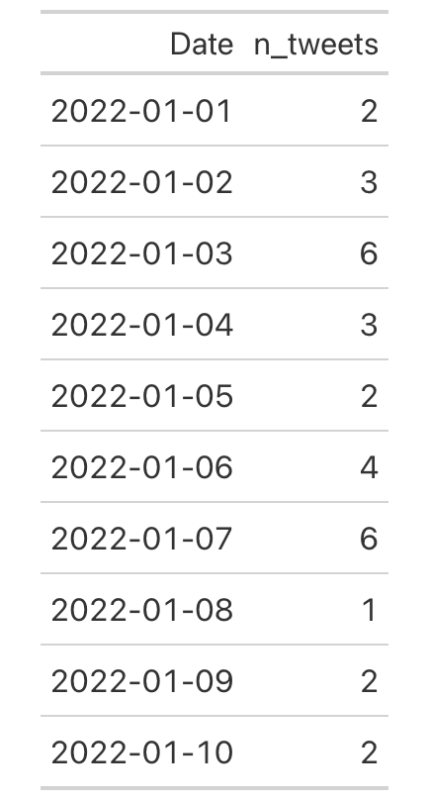
TWEETS MUSK
2 - CE QU’ON PEUT FAIRE
Imaginons que l’on travaille avec ce jeu de données très simple

Slide 11
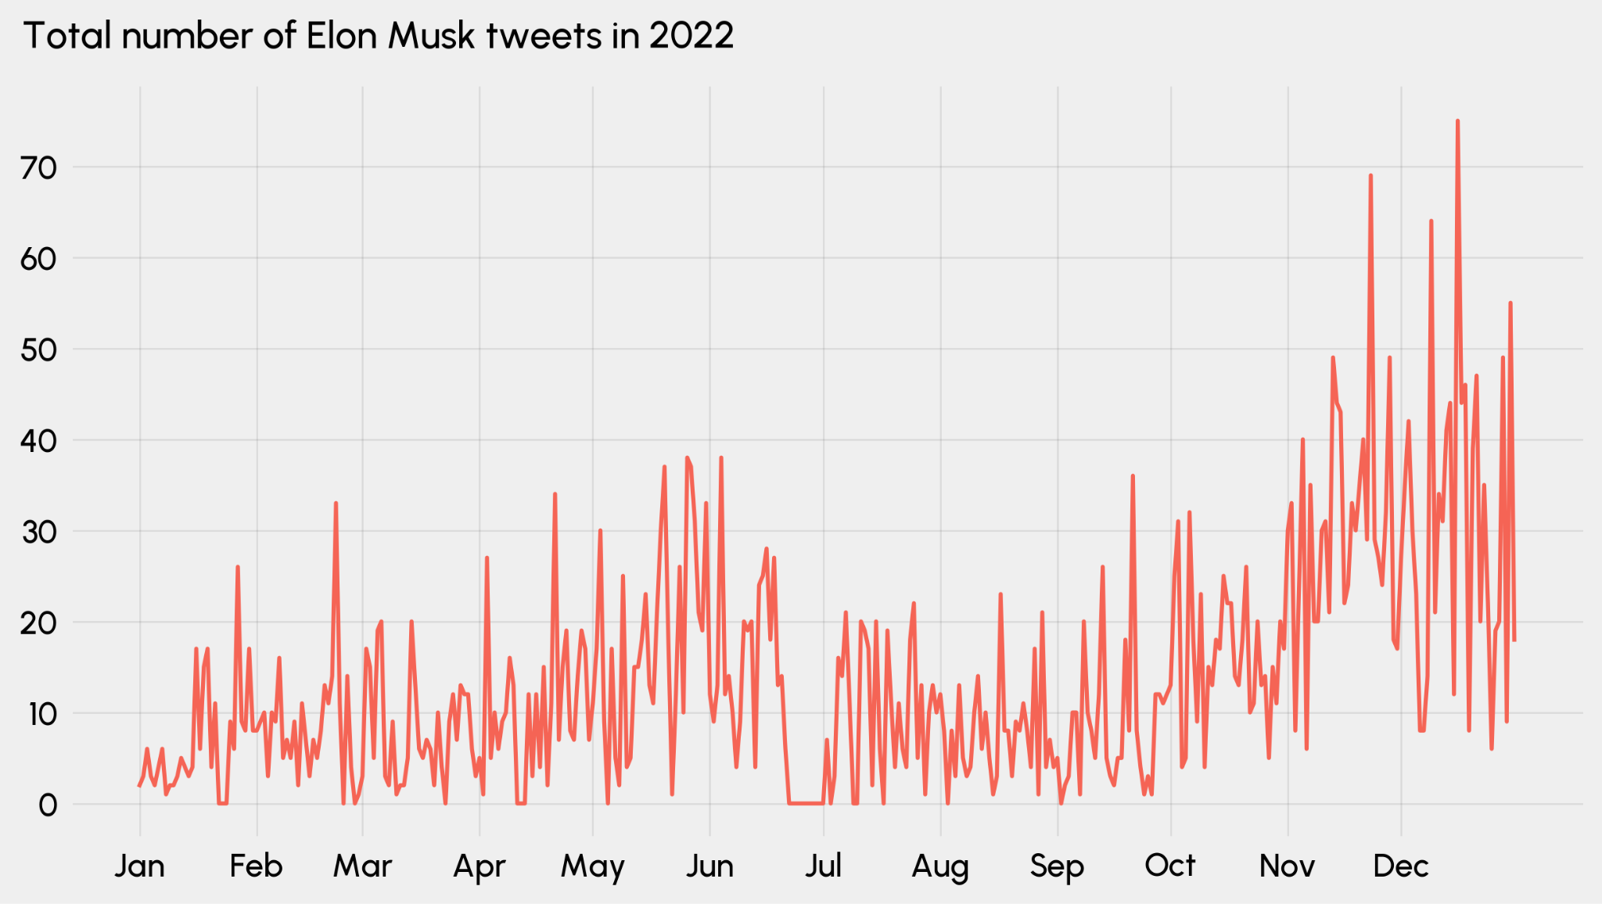
LINE CHART
2 - CE QU’ON PEUT FAIRE
Graphique de série temporelle par défaut

Slide 12
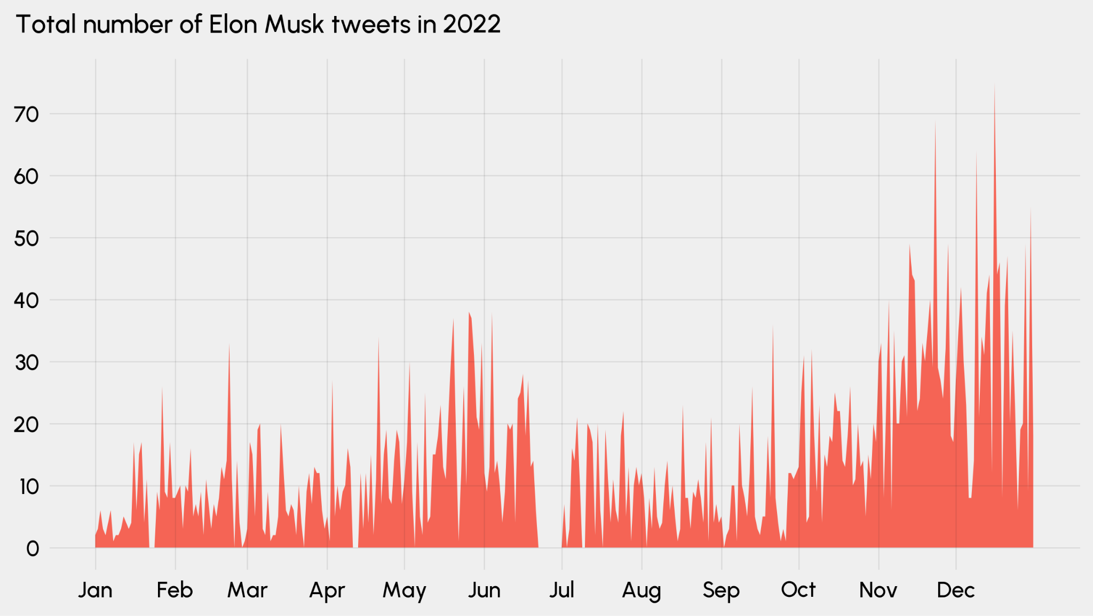
AREA CHART
2 - CE QU’ON PEUT FAIRE
Variante du line chart qui donne un effet de “montant” : quelque chose que l’on compte (discret/continu)
Évolution de la taille : pas très pertinent
Nombre de jours ensoleillés par semaine à Bordeaux : pourquoi pas

Slide 13
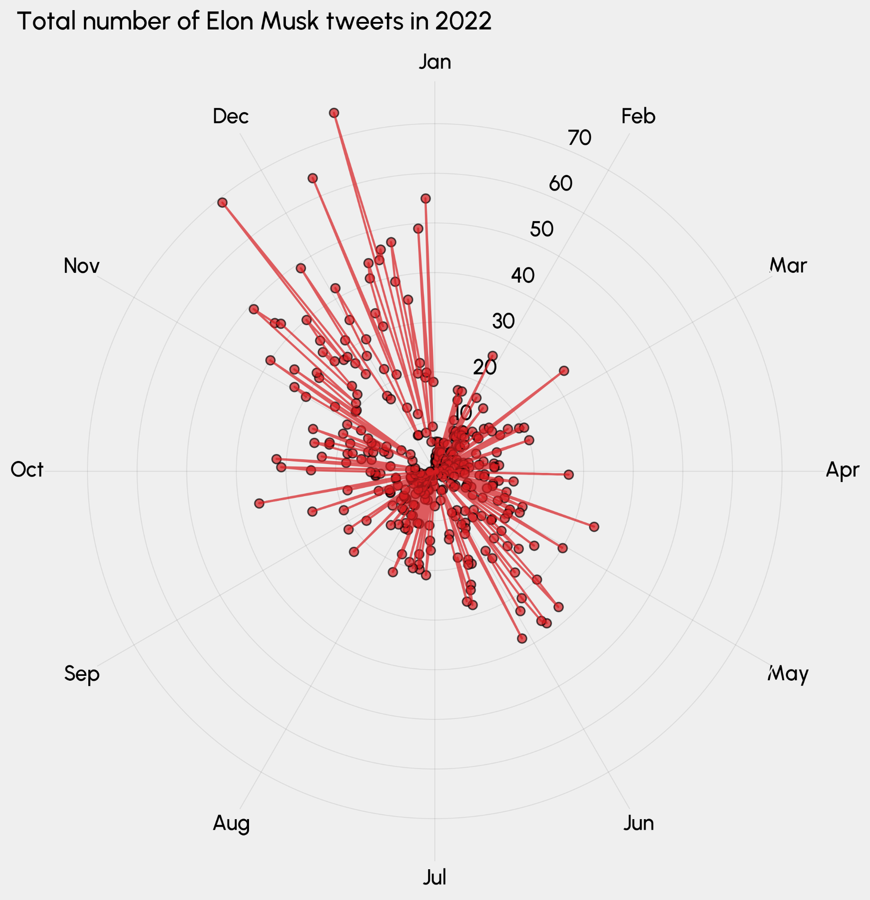
CIRCULAR CHART
2 - CE QU’ON PEUT FAIRE
Plus difficile à lire, mais permet de raconter une histoire plus facilement -> annotations

Slide 14
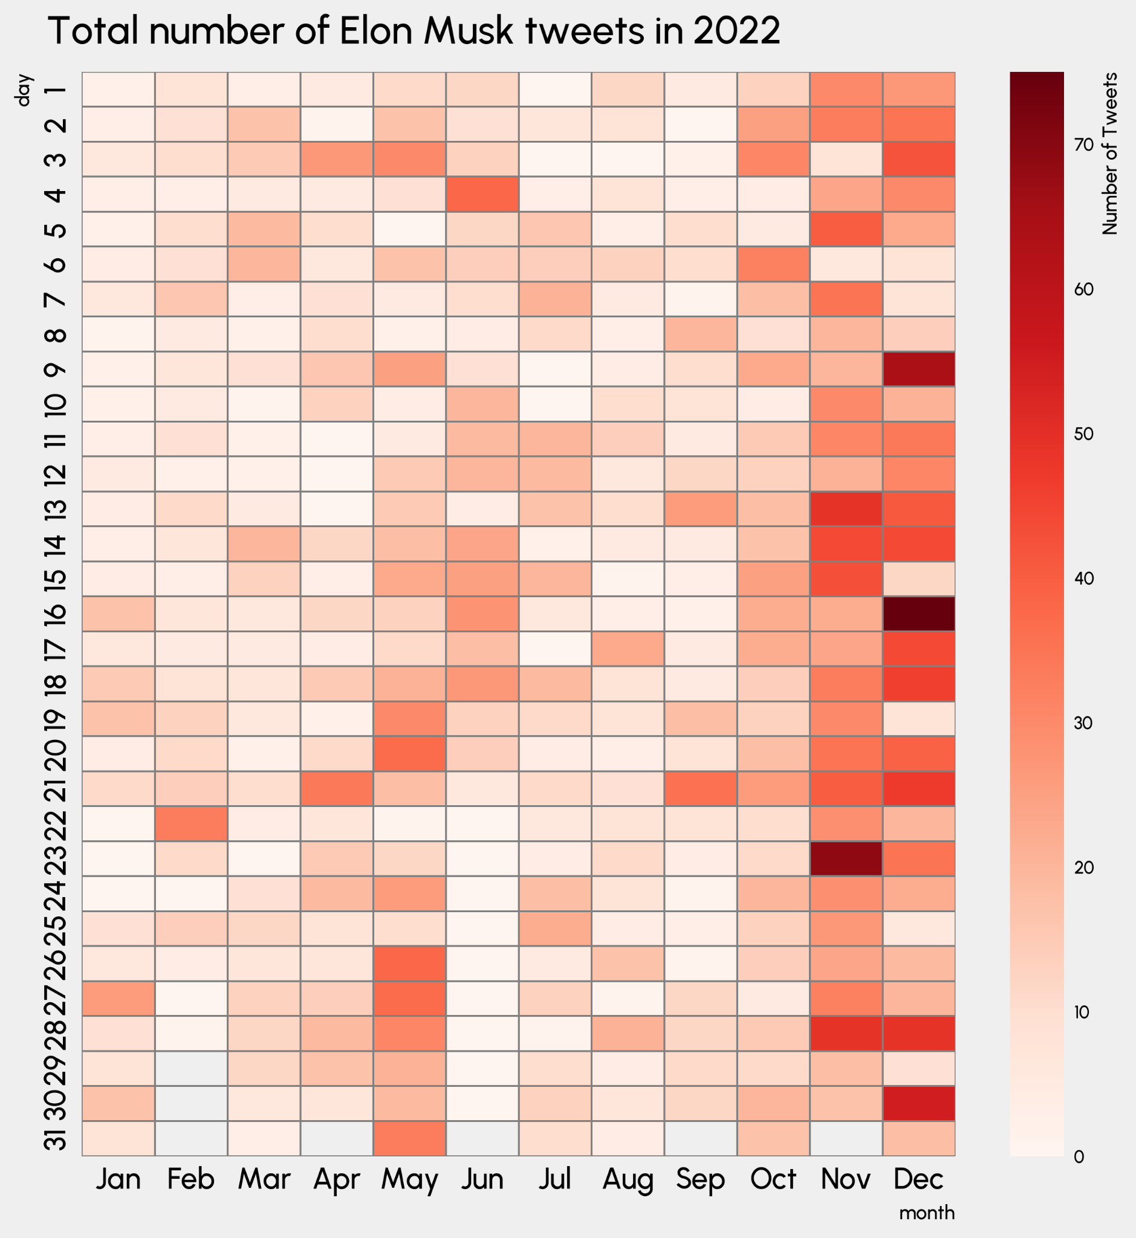
CALENDAR HEATMAP
2 - CE QU’ON PEUT FAIRE
Mettre en avant les patterns mensuels

Slide 15
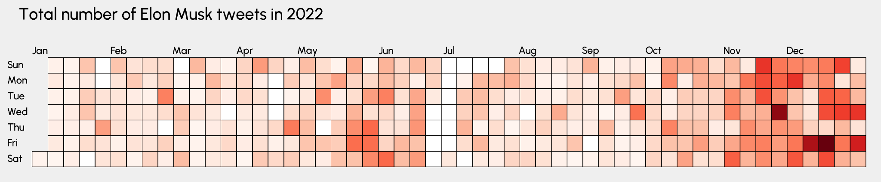
CALENDAR HEATMAP
2 - CE QU’ON PEUT FAIRE
Mettre en avant les patterns hebdomadaires

Slide 16
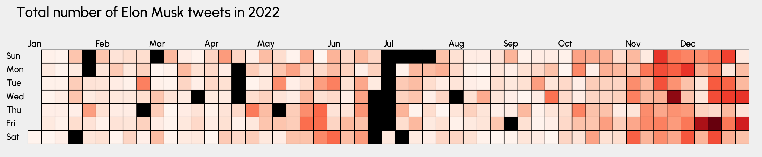
CALENDAR HEATMAP
2 - CE QU’ON PEUT FAIRE
Mettre en avant des jours en particuliers

Slide 17
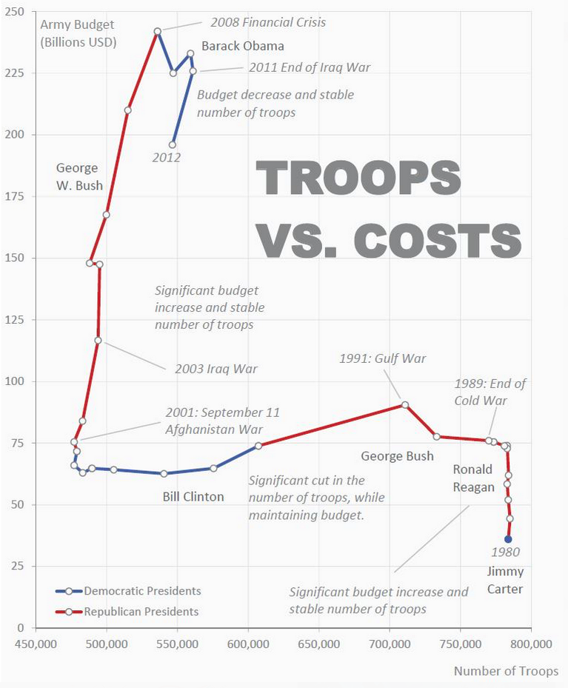
AUTRES
2 - CE QU’ON PEUT FAIRE
Connected scatter plot
Storytelling ++
Précision +++
Lecture -

Slide 18
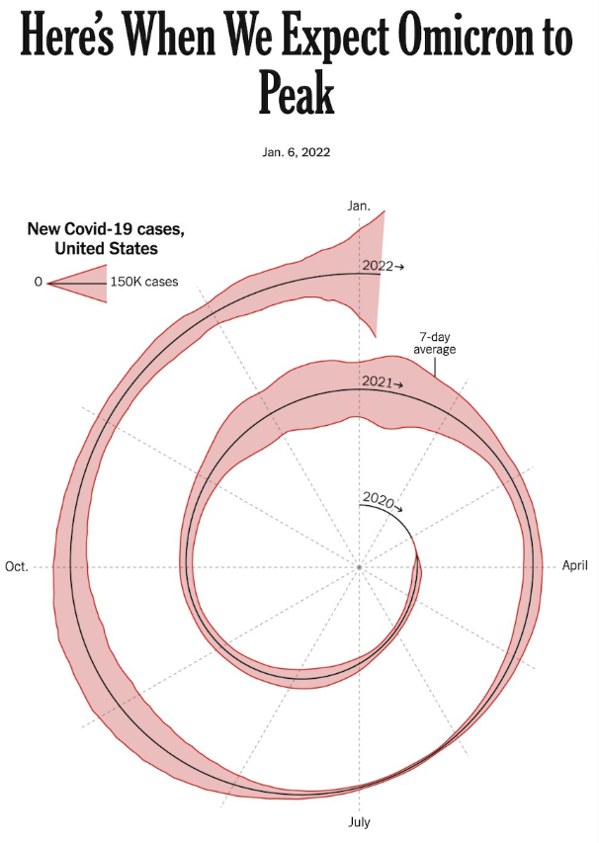
AUTRES
2 - CE QU’ON PEUT FAIRE
Area circular chart
Storytelling +++
Tendance ++
Précision --
Lecture --

Slide 19
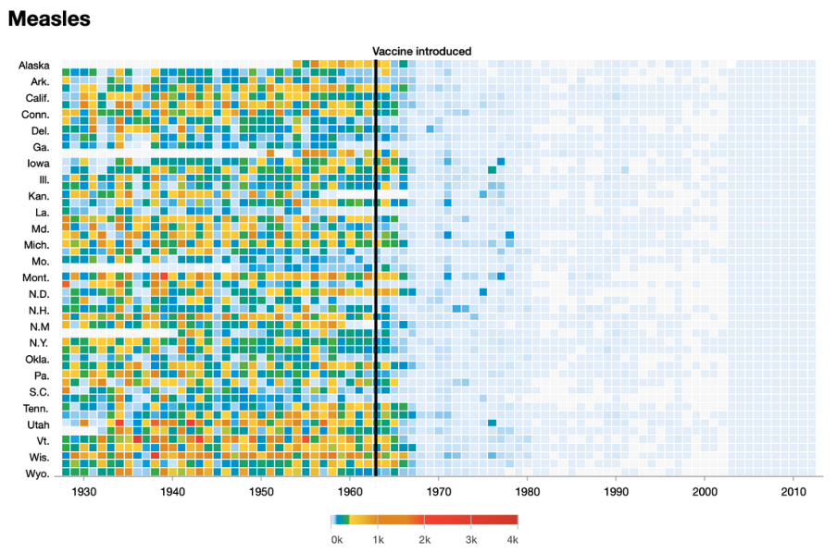
AUTRES
2 - CE QU’ON PEUT FAIRE
Calendar heatmap
Storytelling +++
Tendance +++
Précision ---
Lecture ++

Slide 20
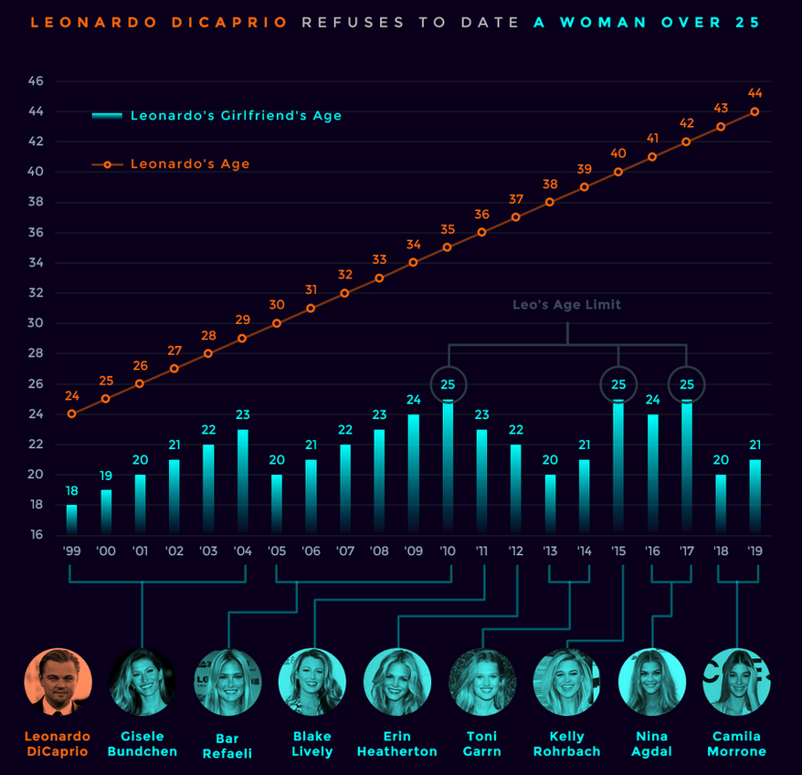
AUTRES
2 - CE QU’ON PEUT FAIRE
Données non temporelles ?
Eh bien si !

Slide 21
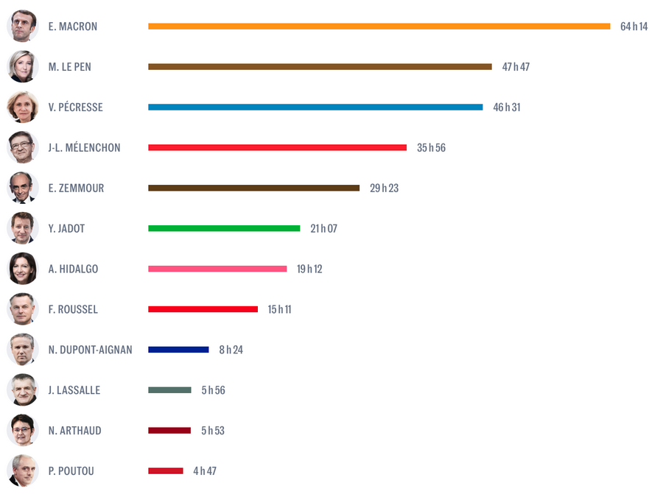
AUTRES
2 - CE QU’ON PEUT FAIRE
Données temporelles ?
Eh bien non !

Slide 22
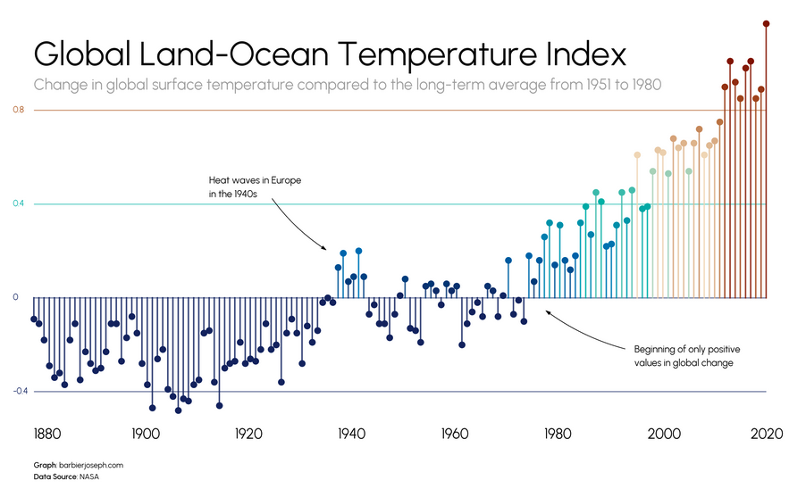
AUTRES
2 - CE QU’ON PEUT FAIRE

Slide 23
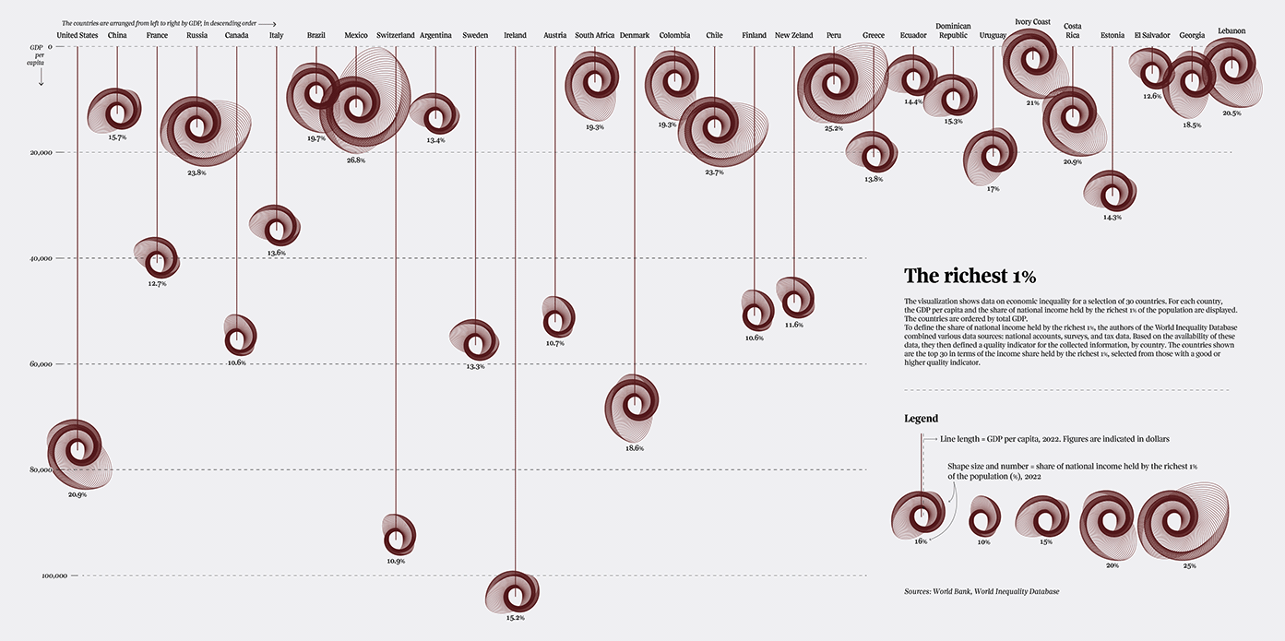
COMPROMIS
2 - CE QU’ON PEUT FAIRE
Federica Fragapane

Slide 24
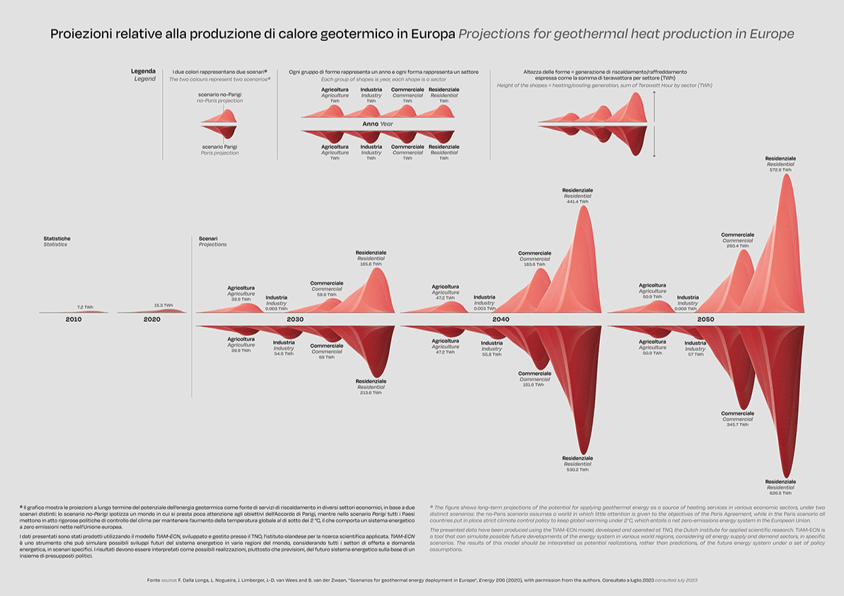
COMPROMIS
2 - CE QU’ON PEUT FAIRE
Federica Fragapane

Slide 25
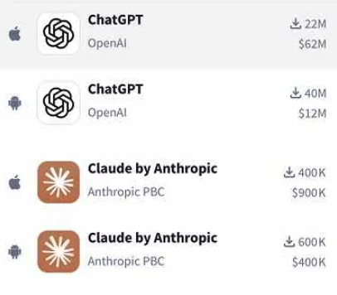
COMPROMIS
2 - CE QU’ON PEUT FAIRE

Slide 26
03
CE QU’ON DOIT FAIRE

Slide 27




LECTEURS
3 - CE QU’ON DOIT FAIRE
GRAND PUBLIQUE
CHERCHEURS
JOURNALISTES
VOTRE GRAND-MÈRE

Slide 28
FORMAT
3 - CE QU’ON DOIT FAIRE
Web
Beaucoup plus complexe techniquement
Storytelling +++
https://colasdroin.github.io/snsf-dataviz/
https://holtzy.github.io/Mortality/
Static
Design plus complexe
Plus simple techniquement
Interactif
R: ggiraph, plotly
Python: plotly, bokeh, altair
Bon compromis complexité / fonctionnalité

Slide 29
OBJECTIF
3 - CE QU’ON DOIT FAIRE
EXPLORATOIRE
DESCRIPTIF ⚠️
STORYTELLING ✅
Vous êtes en train de vous “balader” dans votre jeu de données et essayez de trouver ce que les données vous raconte.
Vous décrivez de manière assez formelle un évènement : “Evolution du nombre de tweets de Elon Musk”
Présentation & Insight sur un phénomène : “Depuis Octobre, Elon Musk tweet 30 fois par jours en moyenne”

Slide 30
04
CE QU’IL FAUT ÉVITER

Slide 31
DATA-INK RATIO
4 - CE QU’IL FAUT ÉVITER
Eléments informatifs
Ratio =
Tous les éléments du graphique
“Above all else show the data.” Edward Tufte

Slide 32
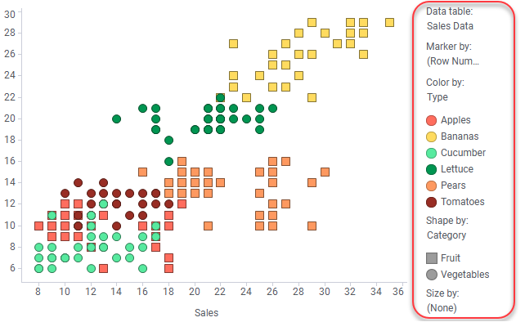
LEGENDES
4 - CE QU’IL FAUT ÉVITER
Une légende sert à expliquer les couleurs, symboles ou formes utilisés dans un graphique.
Elle permet d’identifier les catégories, de comprendre les données représentées, et de faciliter la lecture du visuel.

Slide 33
LEGENDES
4 - CE QU’IL FAUT ÉVITER
Très souvent, on en a pas trop besoin.
Quelques annotations facilitent énormément la lecture.
???

Slide 34
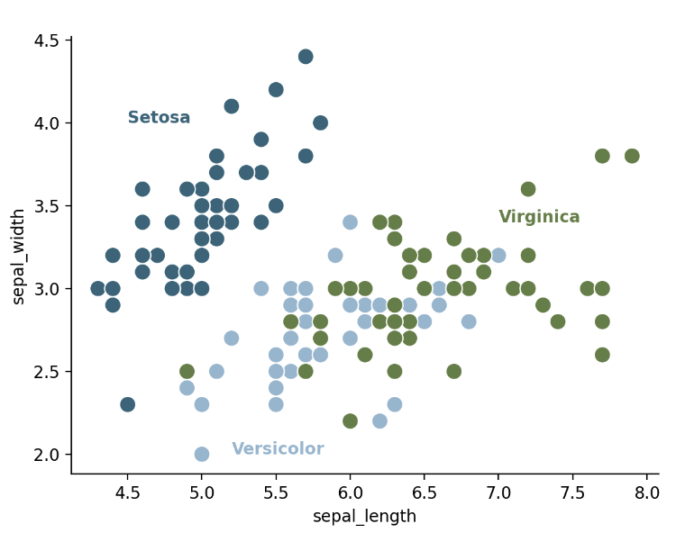
LEGENDES
4 - CE QU’IL FAUT ÉVITER
Très souvent, on en a pas du tout besoin.
Quelques annotations facilitent énormément la lecture.

Slide 35
LEGENDES
4 - CE QU’IL FAUT ÉVITER
⚠️⚠️⚠️
Ne laissez pas votre outil déterminer vos choix de design!!
Que ça soit R, Python, Excel, ou n’importe quoi d’autres, le style par défaut est rarement le bon.

Slide 36
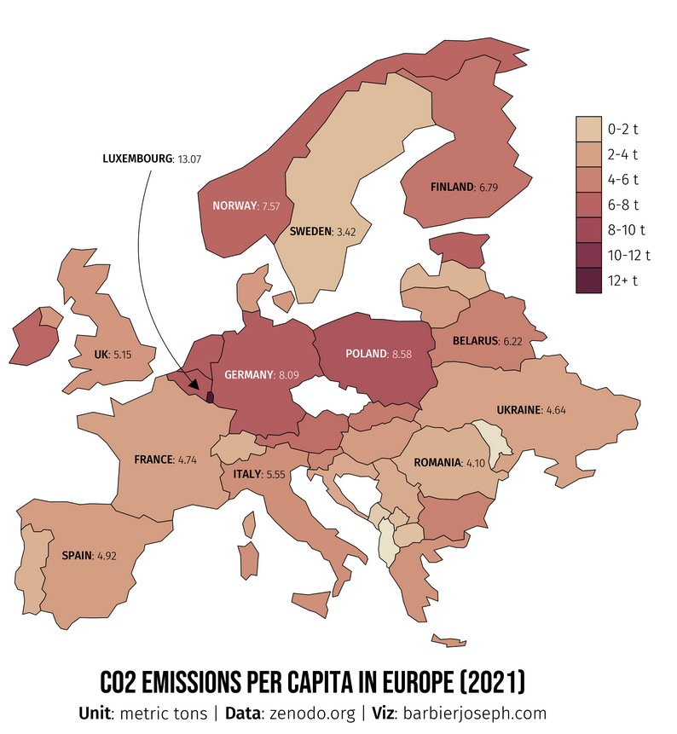
LEGENDES
4 - CE QU’IL FAUT ÉVITER
Quand c’est nécessaire

Slide 37
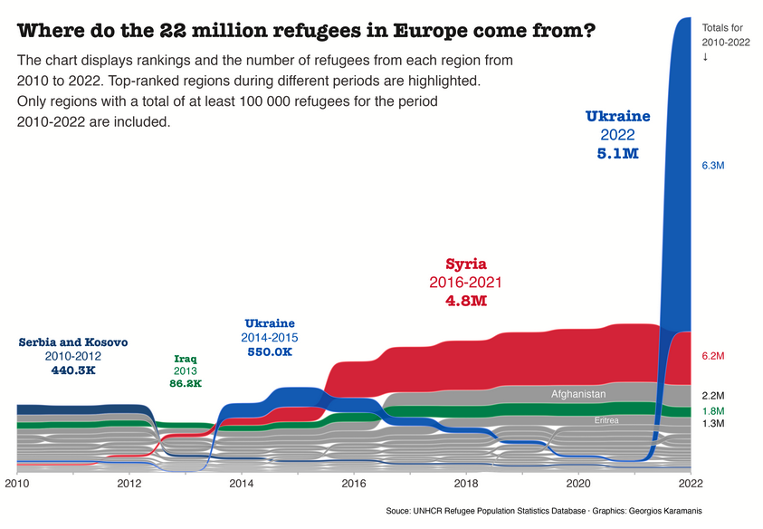
LEGENDES
4 - CE QU’IL FAUT ÉVITER
Quand ce n’est pas nécessaire

Slide 38
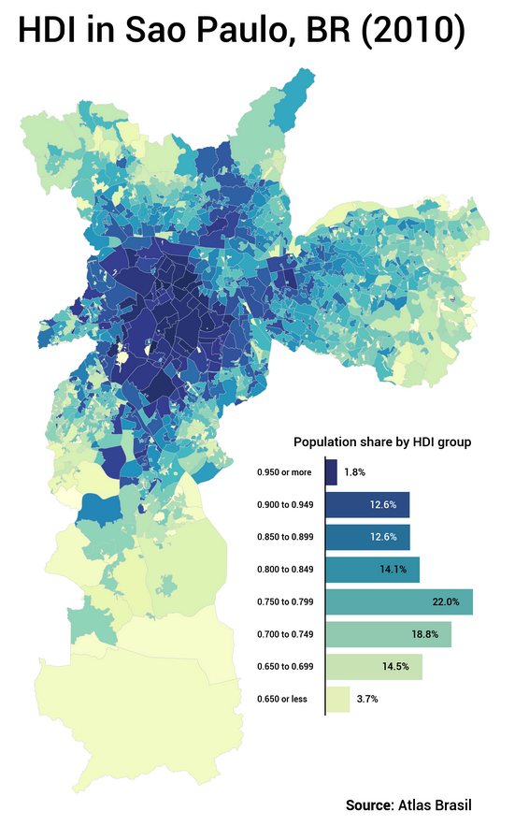
LEGENDES
4 - CE QU’IL FAUT ÉVITER
Exemple d’une légende informative +++

Slide 39
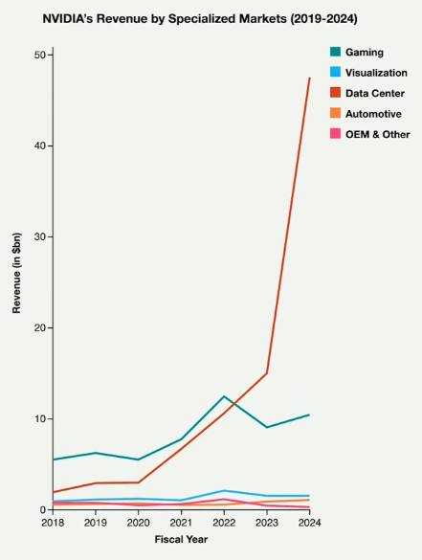
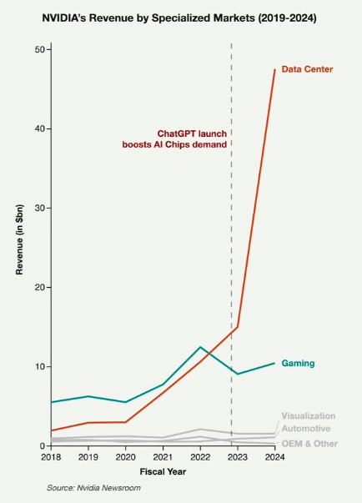

LEGENDES
4 - CE QU’IL FAUT ÉVITER
Source (et recommandation)
Ne pas utiliser de légende est aussi un bon moyen de raconter une histoire (storytelling) et éviter d’être uniquement dans le descriptif.

Slide 40
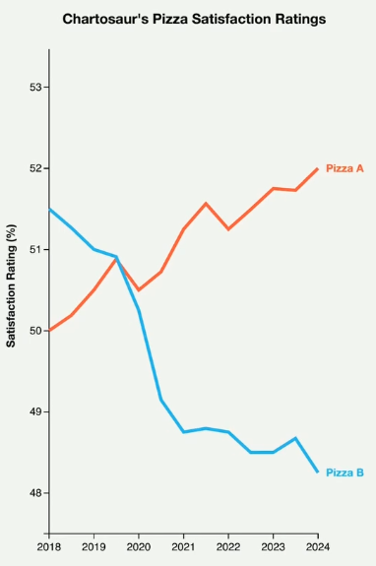
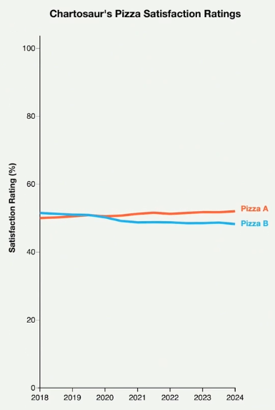
ECHELLES
4 - CE QU’IL FAUT ÉVITER
Source (et recommandation)

Slide 41
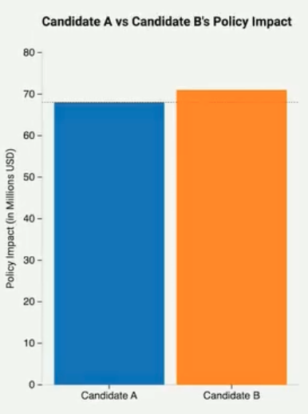
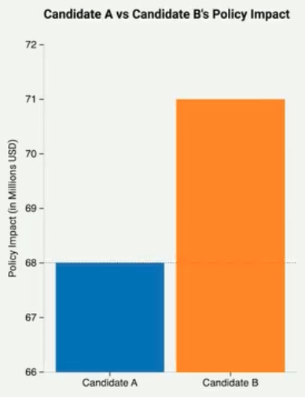
ECHELLES
4 - CE QU’IL FAUT ÉVITER
Source (et recommandation)

Slide 42
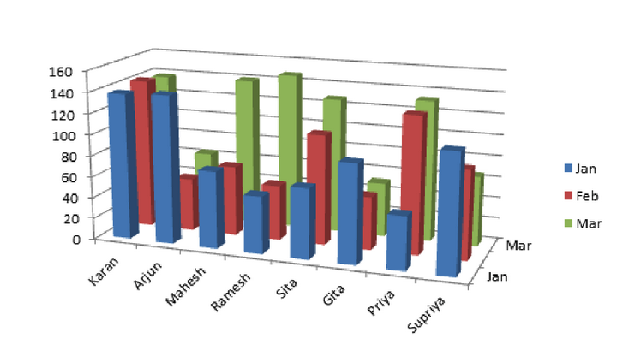
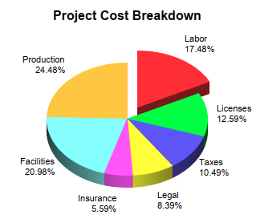
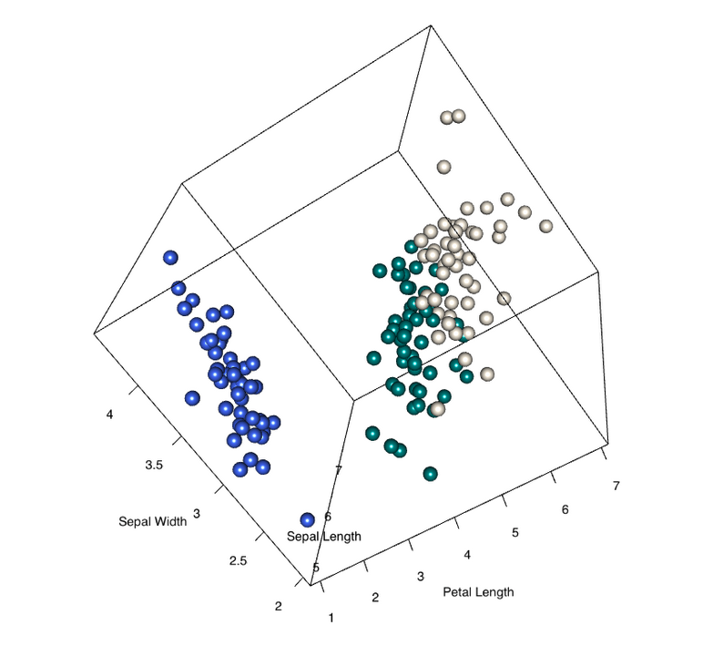
3D
4 - CE QU’IL FAUT ÉVITER
La 3D dans 99% du temps :
Ça n’apporte rien
Ça ajoute de la complexité
C’est difficile à lire
C’est moche

Slide 43

3D
4 - CE QU’IL FAUT ÉVITER
Mais ça peut être très jolie!

Slide 44
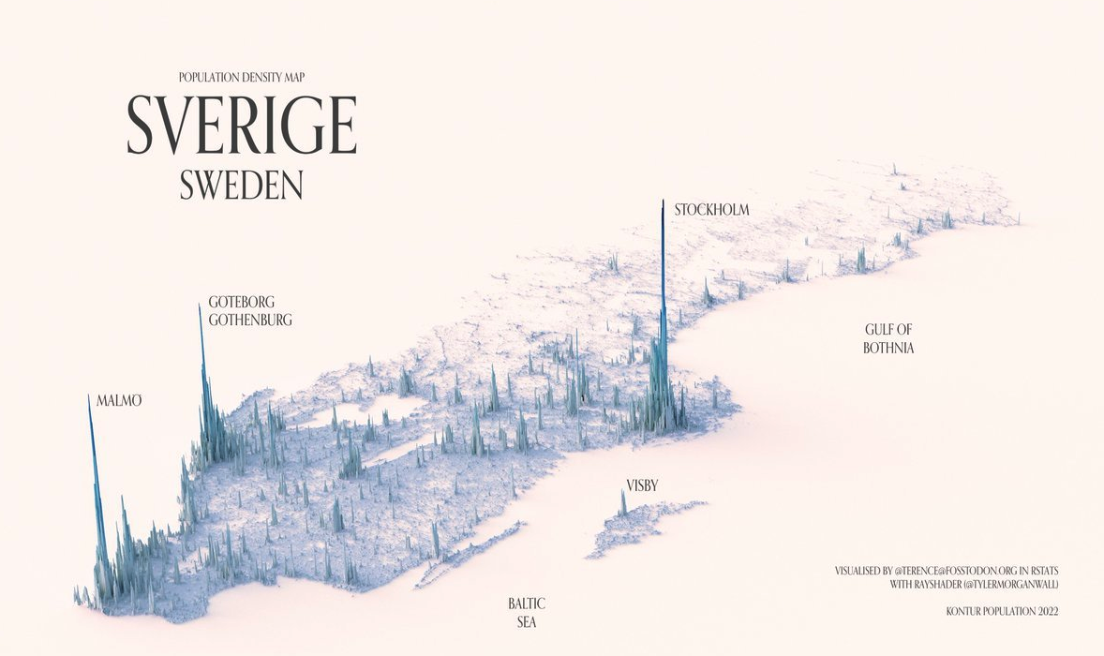
3D
4 - CE QU’IL FAUT ÉVITER
Mais ça peut être très jolie!

Slide 45
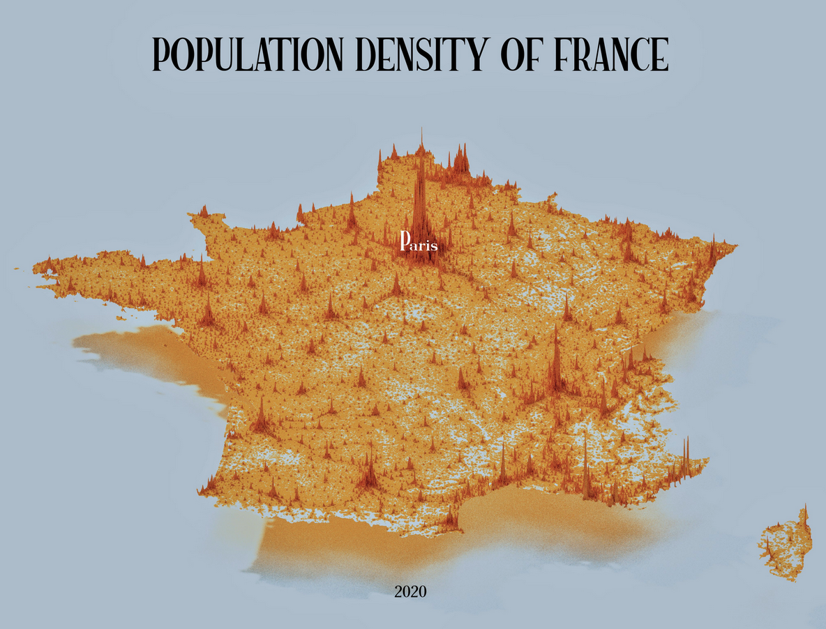
3D
4 - CE QU’IL FAUT ÉVITER
Mais ça peut être très jolie!

Slide 46
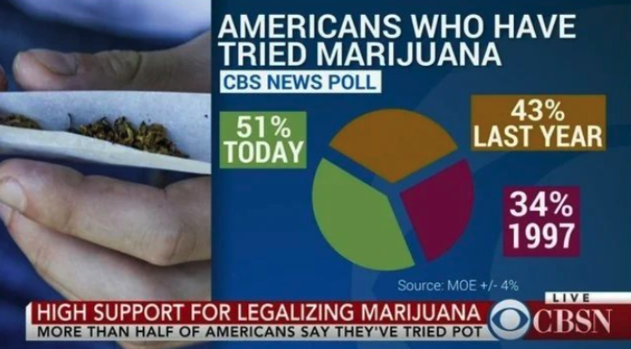
BONUS: DANS LES MÉDIAS
4 - CE QU’IL FAUT ÉVITER
Attention aux conflits d’intérêts !

Slide 47
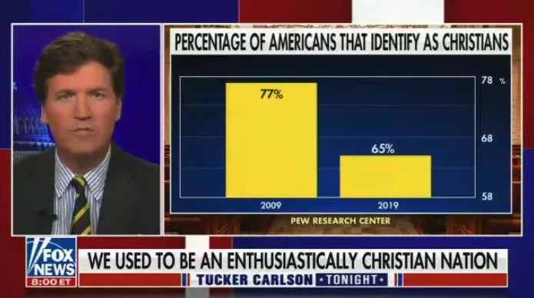
BONUS: DANS LES MÉDIAS
4 - CE QU’IL FAUT ÉVITER
Attention aux conflits d’intérêts !

Slide 48
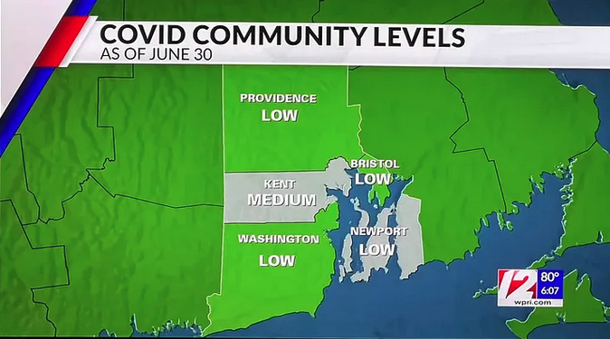
BONUS: DANS LES MÉDIAS
4 - CE QU’IL FAUT ÉVITER

Slide 49
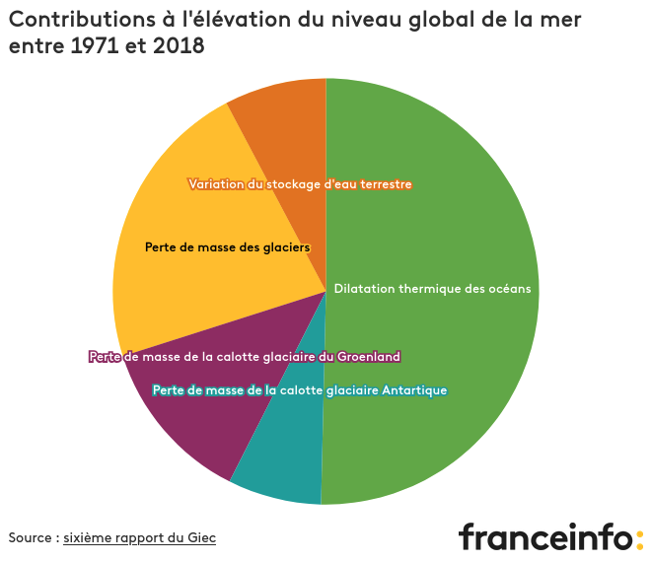
BONUS: DANS LES MÉDIAS
4 - CE QU’IL FAUT ÉVITER

Slide 50
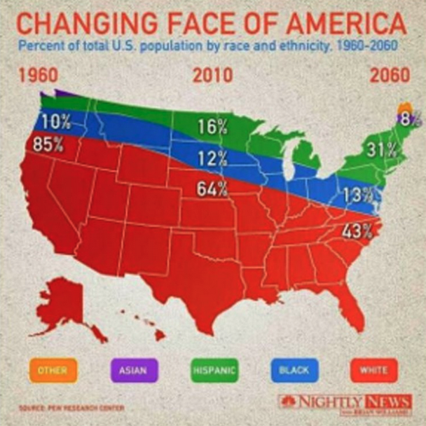
BONUS: DANS LES MÉDIAS
4 - CE QU’IL FAUT ÉVITER

Slide 51
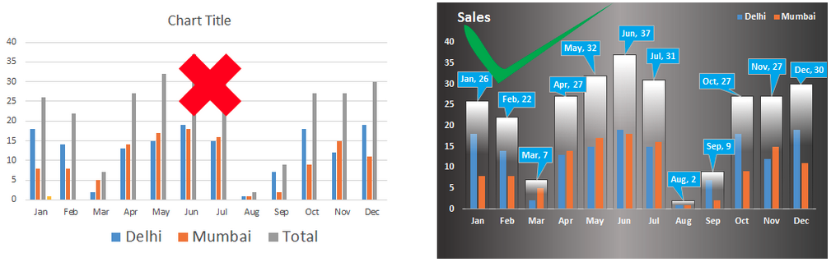
BONUS
4 - CE QU’IL FAUT ÉVITER
exceltip.com
⚠️⚠️⚠️
Internet regorge de conseils douteux

Slide 52
05
COMMENT FAIRE

Slide 53
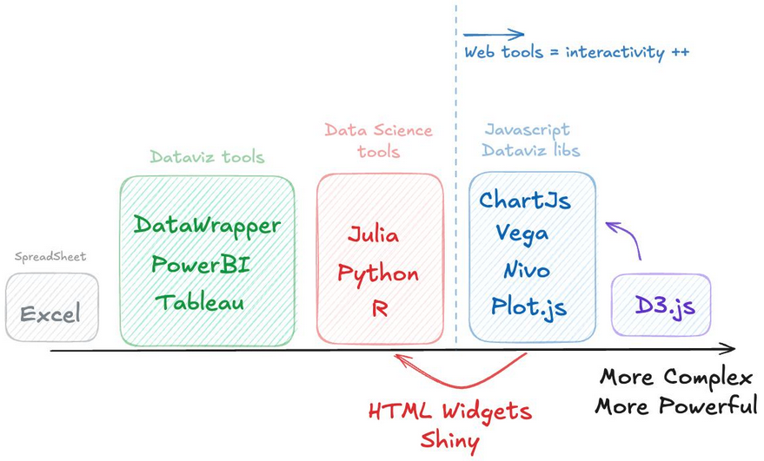
OUTILS
5 - COMMENT FAIRE
Éléments à prendre en compte :
Facilité d’usage
Intégration avec d’autres outils (connexion base de données, etc)
Reproductibilité → va falloir coder 😞
Prix et Licenses
Interactivité ou non ?
Source : Yan Holtz

Slide 54
PROS & CONS
No-code
✅ Simplicité d’usage
✅ Prototypage rapide
✅ Intégration avec d’autres outils
❌ Payant
❌ Dépendant d’une entité externe (sécurité, confidentialité, etc)
❌ Reproductibilité
Python ou R
✅ Gratuit (et pour toujours!)
✅ Reproductible
✅ Communauté (aide, extensions, etc)
✅ Large éventail de possibilités
✅ Intégration avec d’autres outils
❌ Peut devenir complexe dans certains cas
❌ Possibilités larges mais pas infinies
JavaScript
✅ Tout ce qui est dans Python ou R +
✅ Tout (oui, tout) est possible
✅ Controle sur tout
❌ Très complexe → requiert des connaissances importantes du web et développement logiciel en général → développeur + data analyst + chercheur/journaliste
5 - COMMENT FAIRE

Slide 55
CAS D’USAGE
5 - COMMENT FAIRE
Quarto + R + Github = ❤️
On va créer un site avec des graphiques interactifs et customisés, et le mettre en ligne gratuitement !

Slide 56
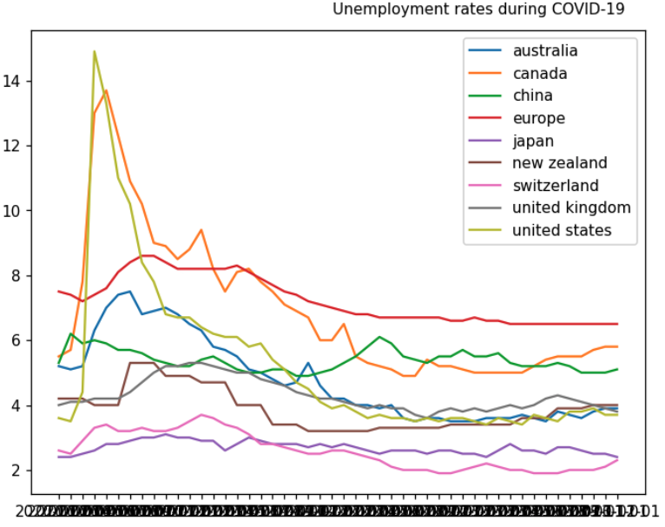
CAS D’USAGE
5 - COMMENT FAIRE
On prend un graphique et on le rend cool 😎

Slide 57
06
LA SUITE ?

Slide 58
LA SUITE ?
Pratiquer
Prendre le temps
Lire des articles
Partager et récupérer du feedback !
Ressources
R/Python Graph Gallery
Data To Viz
Personnes à suivre
Yan Holtz 🇫🇷
Nicola Rennie 🇬🇧
Ansgar Wolsing 🇩🇪
Cara Thompson 🇺🇸
Georgios Karamanis 🇸🇪
Morgan Depenbusch 🇨🇦
Chat
Parler avec des gens du milieu !
6 - LA SUITE

Slide 59
Merci !
Joseph Barbier
barbierjoseph.com
github.com/JosephBARBIERDARNAL

